Slide 1
Des fleuves et leurs Sources
La plupart des endroits dans le monde se distinguent dans la beauté et le romantisme de leurs rivières.
Ils viennent souvent de définir les grandes villes du monde, mélange avec l’architecture locale et des ponts.
Nous allons vous montrer ce que les plus grands fleuves ressemblent à leurs sources.
Puisque tout effet a une cause, il est logique de chercher l’origine d’une rivière.
Mais cette quête peut nous ramener plusieurs centaines de Kms à une montagne, ou peu de place très obscure, avec seulement une petite quantité d’eau.
Cliquez sur la première diapositive, automatique ensuite.

Slide 2
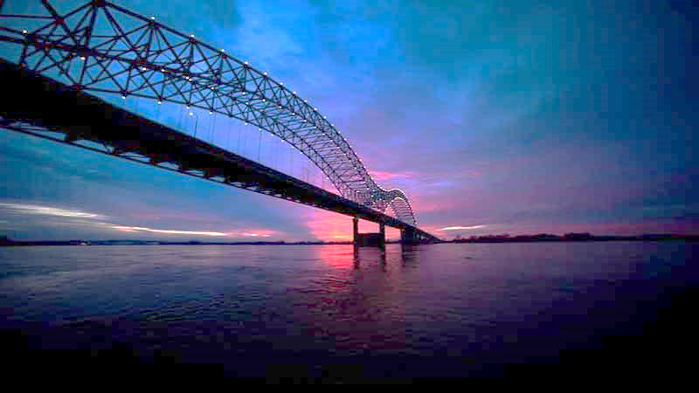
Le Mississippi (États-Unis/Canada)

Slide 3
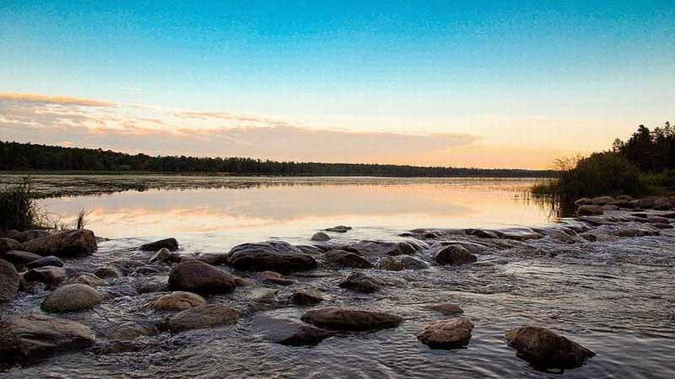

Slide 4
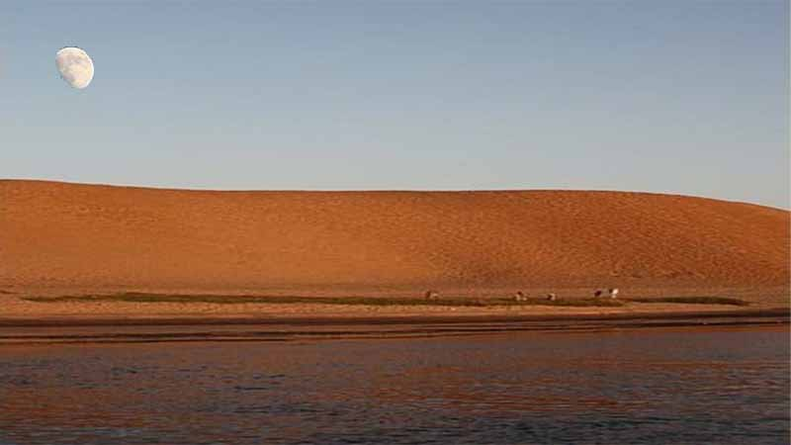
Le Nil (Egypte/Afrique du Nord)

Slide 5
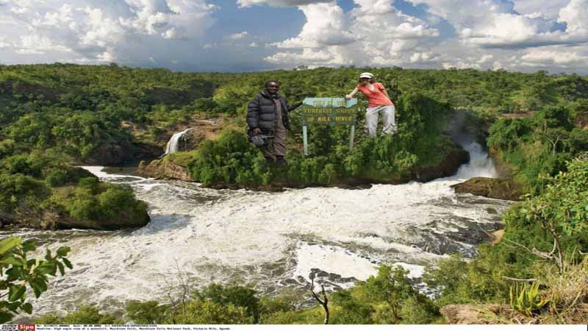

Slide 6
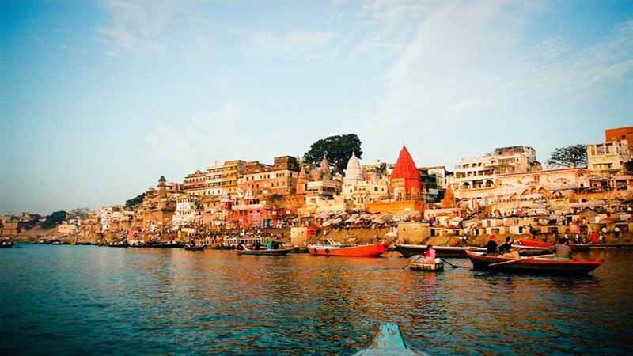
Le Gange (Inde)

Slide 7
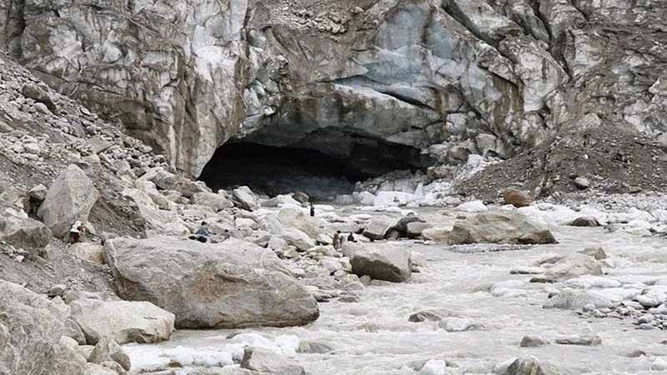

Slide 8
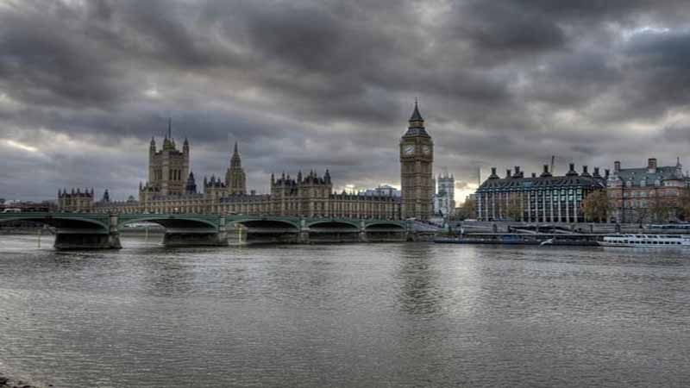
La Tamise (Angleterre)

Slide 9
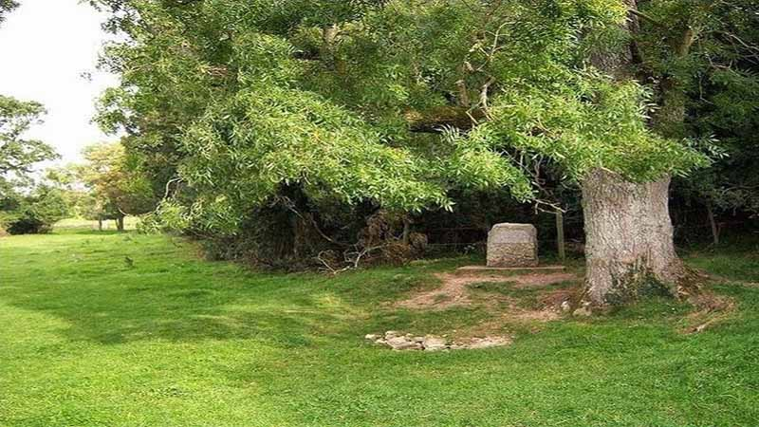

Slide 10
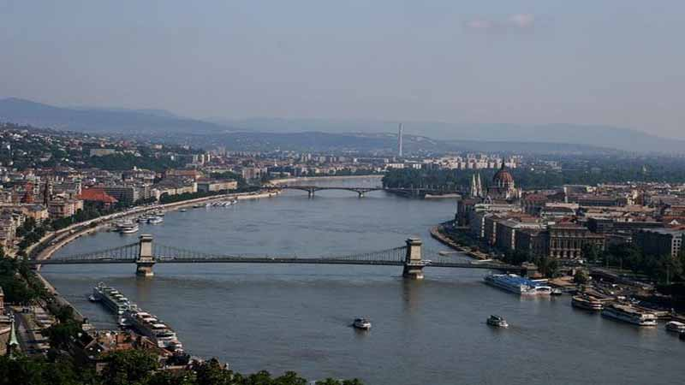
Le Danube (Europe centrale et orientale)

Slide 11
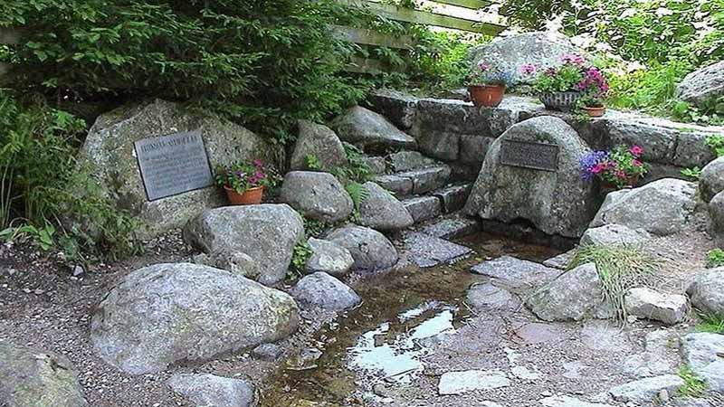

Slide 12
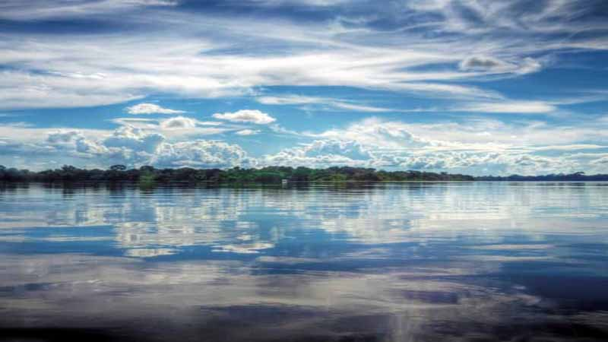
L’Amazonie (Amérique du Sud)

Slide 13
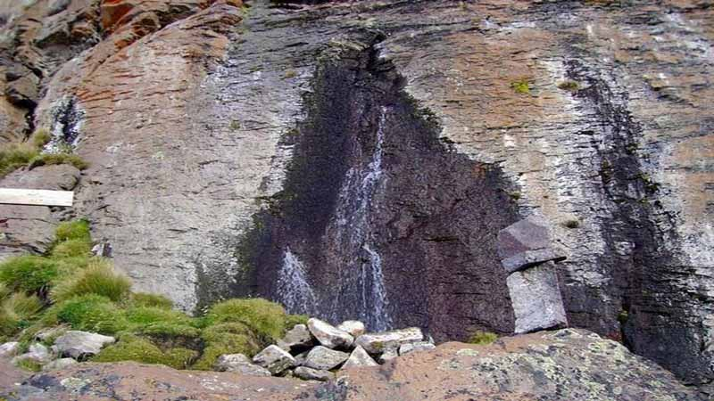

Slide 14
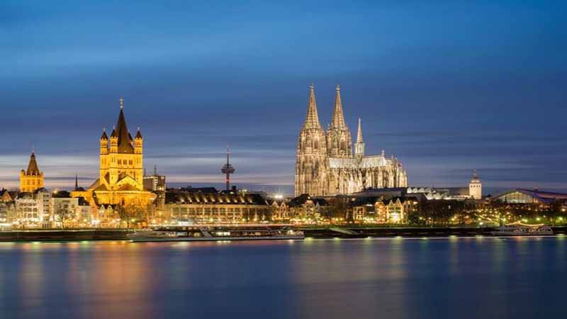
Le Rhin (Centre/Ouest Europe)

Slide 15
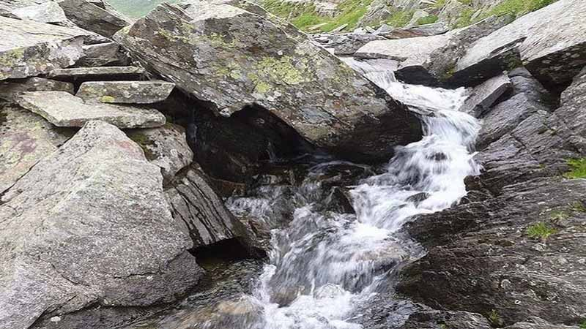

Slide 16
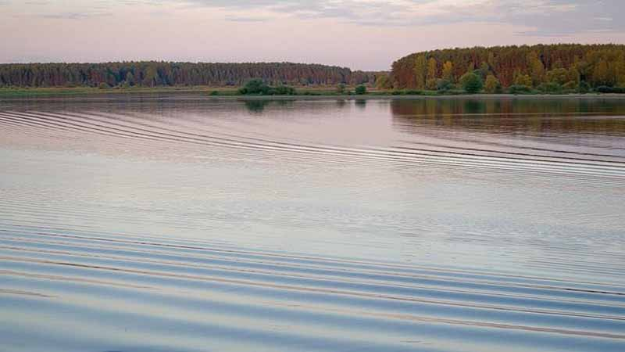
La Volga (Russie)

Slide 17
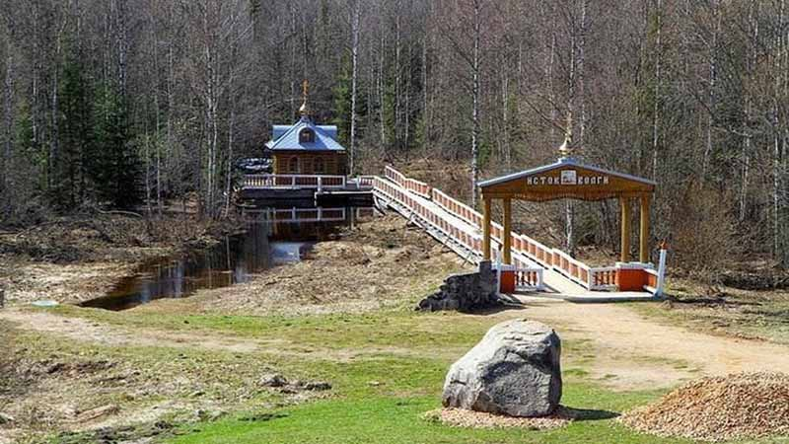

Slide 18
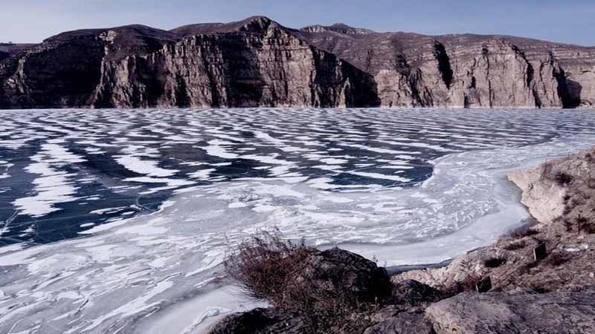
Le fleuve jaune (Chine)

Slide 19
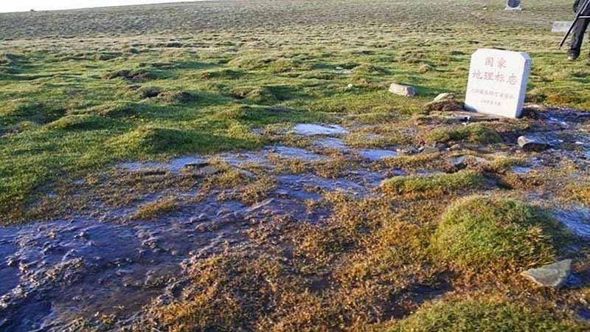

Slide 20
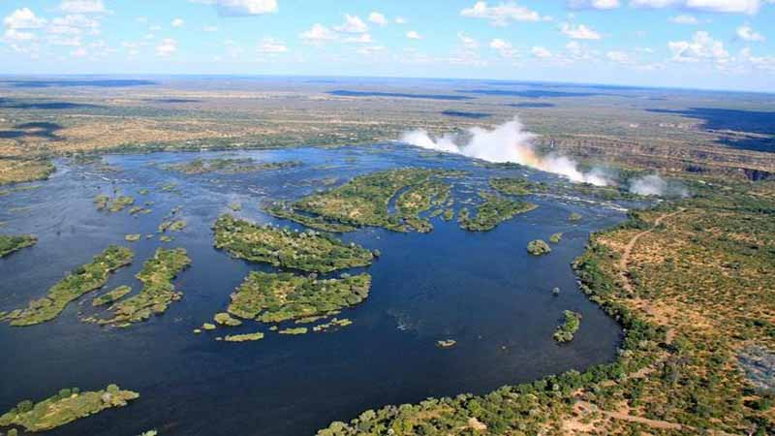
Le Zambèze (Afrique)

Slide 21
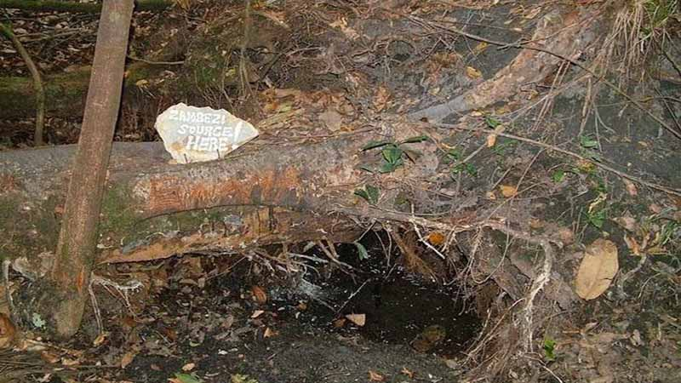

Slide 22
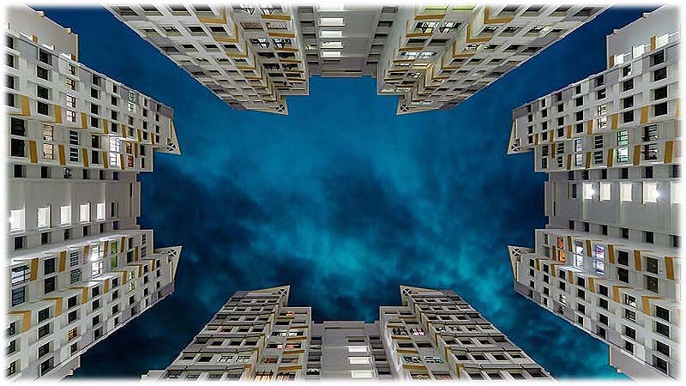
Montage réalisation
https://papy16.net/
Photos Baba Mail
L’Eau vive par
Guy Béart

